Slide 1
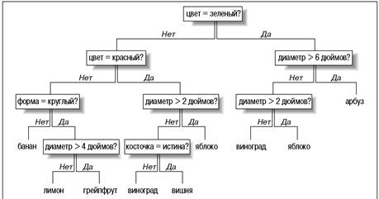
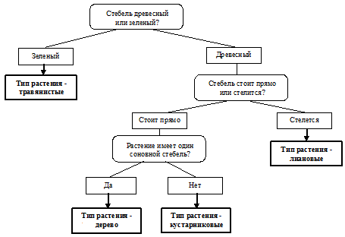
Интеллектуальные информационные системы
Деревья решений
Notes:
1

Slide 2
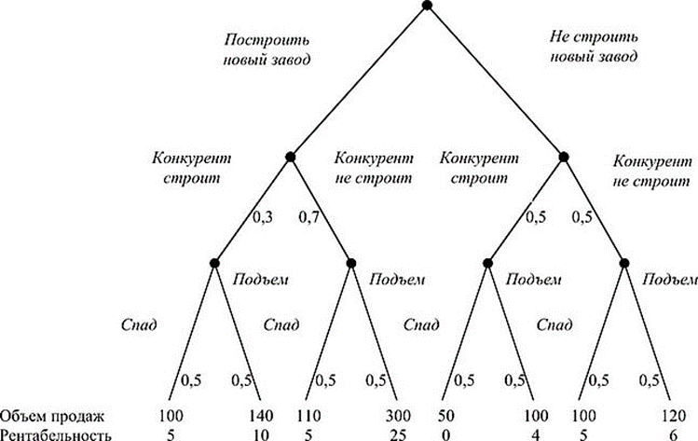
Интеллектуальный анализ данных(Data Mining)
—процесс обнаружения в сырых данных
ранее неизвестных, нетривиальных, практически полезных и доступных интерпретации знаний,
необходимых для принятия решений в различных сферах человеческой деятельности и
использование обнаруженных знаний для прогнозирования.
Notes:
2
2

Slide 3
Деревья решений
- способ представления правил в иерархической, последовательной структуре, где каждому объекту соответствует единственный узел, дающий решение.
Правило - логическая конструкция, представленная в виде "если ... то ...".
Большинство из известных алгоритмов являются "жадными".
Если один раз был выбран атрибут, и по нему было произведено разбиение на подмножества, то алгоритм не может вернуться назад и выбрать другой атрибут, который дал бы лучшее разбиение.
=> На этапе построения нельзя сказать даст ли выбранный атрибут в конечном итоге оптимальное разбиение.

Slide 4
Применение
Оценка кредитоспособности клиента при выдаче кредитов. На базе алгоритма строятся скоринговые карты, модели аппликационного и поведенческого скоринга. Это позволяет проводить выбранную кредитную политику и снижать уровень просроченной задолженности.
Контроль за качеством продукции в промышленности. Алгоритм позволяет автоматически выявлять отклонение от заданных параметров, выявлять дефекты, проводить испытания без разрушения (например, проверка качества сварки).
Диагностика различных заболеваний. Обеспечение поддержки принимаемых врачом решений для повышения эффективности постановки диагноза.
Управление проектами. Алгоритм позволяет рассматривать альтернативные последствия принятия решения и последствия их выбора с учетом проектных рисков. Анализ ожидаемого денежного значения с целью определения относительной стоимости альтернативных действий.

Slide 5
Алгоритмы
CART, C4.5, NewId, ITrule, CHAID, CN2 и т.д.
Наиболее популярные:
  CART (Classification and Regression Tree) – алгоритм построения бинарного дерева решений – дихотомической классификационной модели.
  Каждый узел дерева при разбиении имеет только двух потомков.
  C4.5 – алгоритм построения дерева решений, количество потомков у узла не ограничено.
  Не умеет работать с непрерывным целевым полем, поэтому решает только задачи классификации.

Slide 6
Преимущества
быстрый процесс обучения;
генерация правил в областях, где эксперту трудно формализовать свои знания;
извлечение правил на естественном языке;
интуитивно понятная классификационная модель;
высокая точность прогноза, сопоставимая с другими методами (статистика, нейронные сети);
построение непараметрических моделей.

Slide 7
Алгоритм CART
Предназначен для решения задач классификации и регрессии.
Особенности
  бинарное представление дерева решений;
  функция оценки качества разбиения;
  механизм отсечения дерева;
  алгоритм обработки пропущенных значений;
  построение деревьев регрессии.

Slide 8
Бинарное представление
Каждый узел дерева решений имеет двух потомков.
На каждом шаге построения дерева правило, формируемое в узле, делит заданное множество примеров (обучающую выборку) на две части – часть, в которой выполняется правило (потомок – right) и часть, в которой правило не выполняется (потомок – left).
Для выбора оптимального правила используется функция оценки качества разбиения.

Slide 9
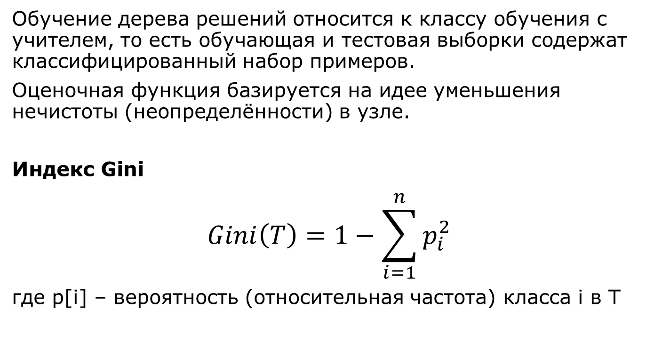
Функция оценки качества разбиения
Обучение дерева решений относится к классу обучения с учителем, то есть обучающая и тестовая выборки содержат классифицированный набор примеров.
Оценочная функция базируется на идее уменьшения нечистоты (неопределённости) в узле.
Индекс Gini
$$Gini\left(T\right)=1−\sum_{i=1}^{n}{p_{i}^{2}}$$
где p[i] – вероятность (относительная частота) класса i в T

Slide 10


Пусть набор Т разбивается на две части Т₁ и Т₂ с числом примеров в каждом N₁ и N₂ соответственно, тогда показатель качества разбиения будет равен
N – число примеров в узле – предке,
L, R – число примеров соответственно в левом и правом потомке, l
_{i} и r_{i} – число экземпляров i-го класса в левом/правом потомке.
Тогда качество разбиения оценивается по следующей формуле:
Наилучшим считается то разбиение, для которого Gini_{split}(T) минимально.

Slide 11
Правила разбиения
Если переменная числового типа, то в узле формируется правило вида
x_{i} <= c
где с – некоторый порог, который чаще всего выбирается как среднее арифметическое двух соседних упорядоченных значений переменной x_{i} обучающей выборки.

Slide 12
Правила разбиения
Если переменная категориального типа, то в узле формируется правило x_{i} € V(x_{i})
где V(x_{i}) – некоторое непустое подмножество множества значений переменной x_{i} в обучающей выборке.
На каждом шаге построения дерева алгоритм последовательно сравнивает все возможные разбиения для всех атрибутов и выбирает наилучший атрибут и наилучшее разбиение для него.

Slide 13

Критерий останова
Худший случай решающего дерева — такое, в котором каждый лист соответствует своему объекту обучающей выборки.
Простейший критерий:
все ли объекты в вершине относятся к одному классу.
Устойчивый критерий:
сколько объектов оказалось в вершине.
Разбиение продолжается, если это число больше, чем некоторое выбранное n.
Грубый критерий: глубина дерева.

Slide 14
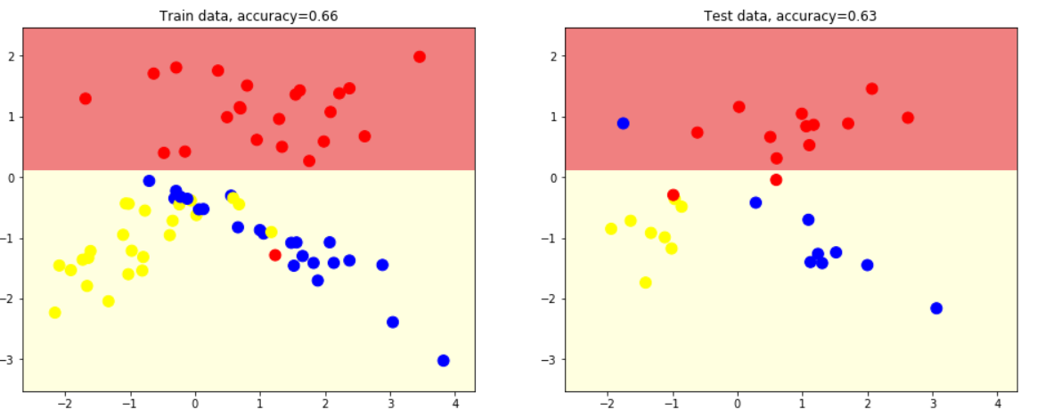
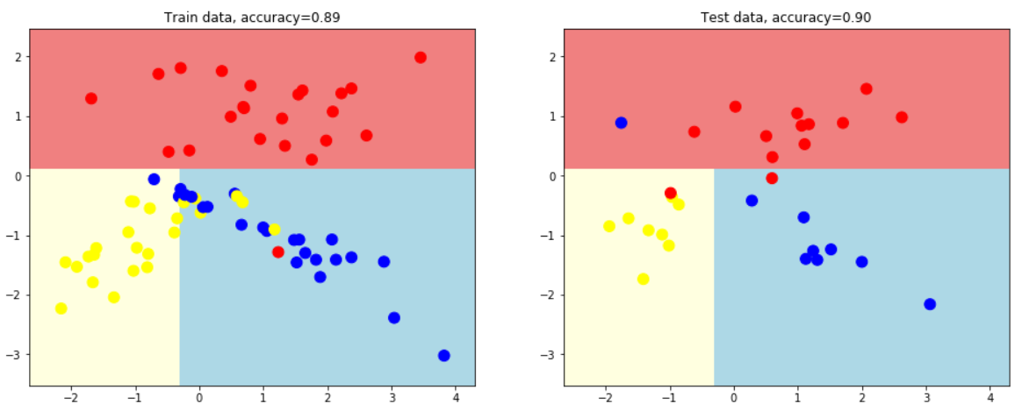
Пример: зависимость от глубины
Глубина = 1.
Глубина = 2.

Slide 15
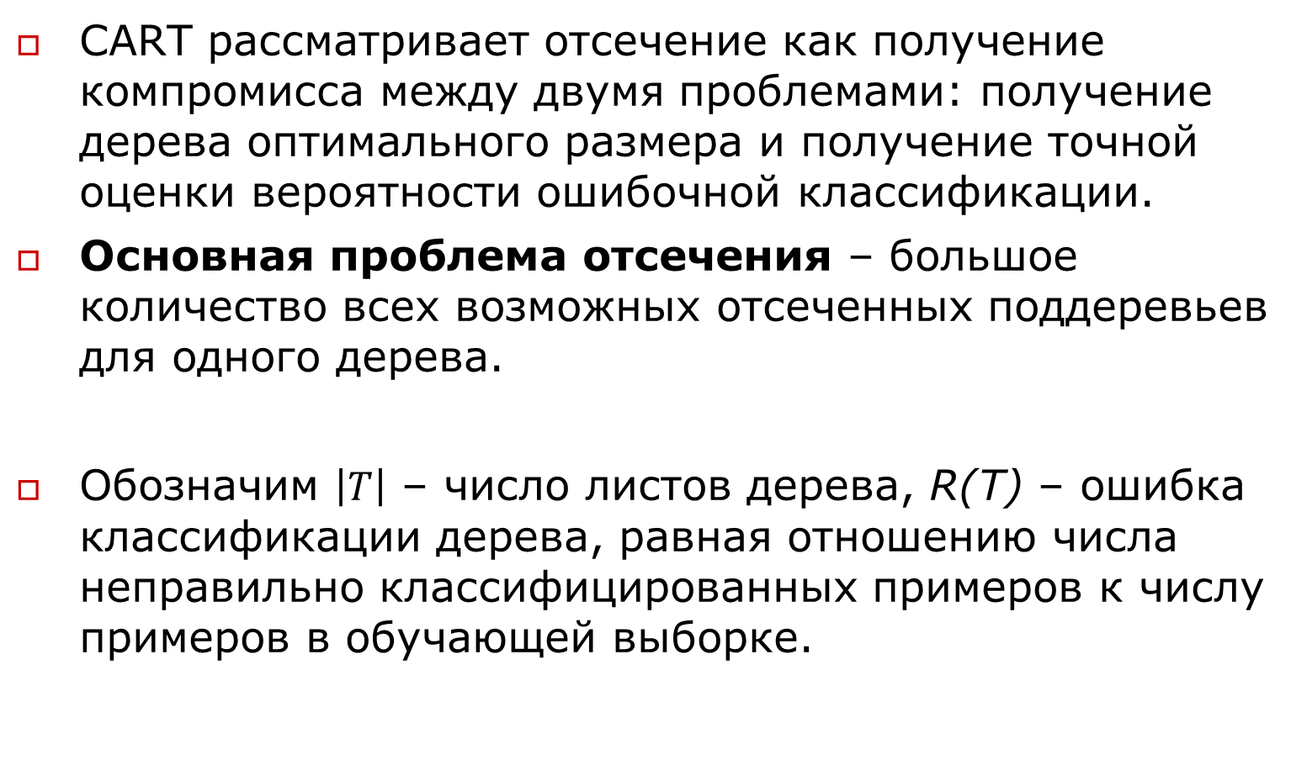
Механизм отсечения (pruning)
CART рассматривает отсечение как получение компромисса между двумя проблемами: получение дерева оптимального размера и получение точной оценки вероятности ошибочной классификации.
Основная проблема отсечения – большое количество всех возможных отсеченных поддеревьев для одного дерева.
Обозначим $\left|T\right|$ – число листов дерева, R(T) – ошибка классификации дерева, равная отношению числа неправильно классифицированных примеров к числу примеров в обучающей выборке.

Slide 16
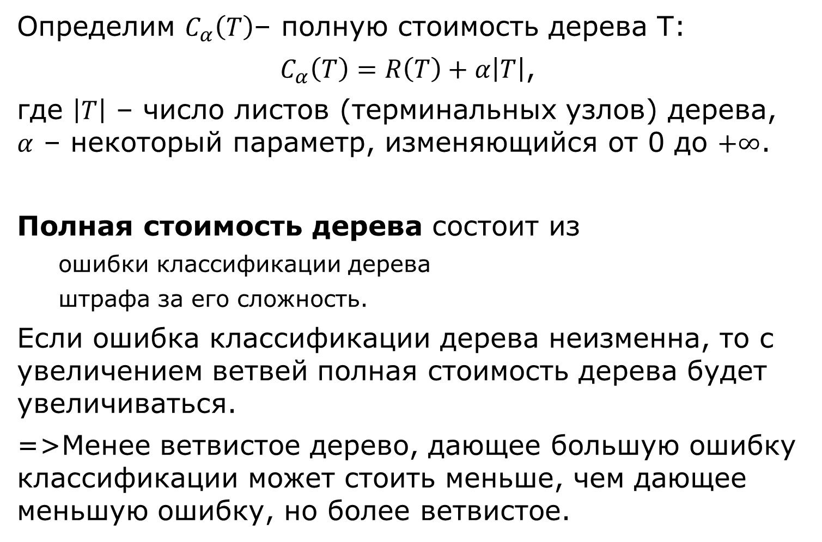
Механизм отсечения (pruning)
Определим $C_{α}\left(T\right)$– полную стоимость дерева Т:
$C_{α}\left(T\right)=R\left(T\right)+α\left|T\right|$,
где $\left|T\right|$ – число листов (терминальных узлов) дерева, $α$ – некоторый параметр, изменяющийся от 0 до $+∞$.
Полная стоимость дерева состоит из
  ошибки классификации дерева
  штрафа за его сложность.
Если ошибка классификации дерева неизменна, то с увеличением ветвей полная стоимость дерева будет увеличиваться.
=>Менее ветвистое дерево, дающее большую ошибку классификации может стоить меньше, чем дающее меньшую ошибку, но более ветвистое.

Slide 17
Алгоритм вычисления T₁ из T_{max}
Найти любую пару листов с общим предком, которые могут быть объединены, т.е. отсечены в родительский узел без увеличения ошибки классификации.
R(t) = R(l) + R(r), где r и l – листы узла t.
Продолжать пока таких пар больше не останется.
Так мы получим дерево, имеющее такую же стоимость как T_{max} при = 0, но менее ветвистое, чем T_{max}

Slide 18
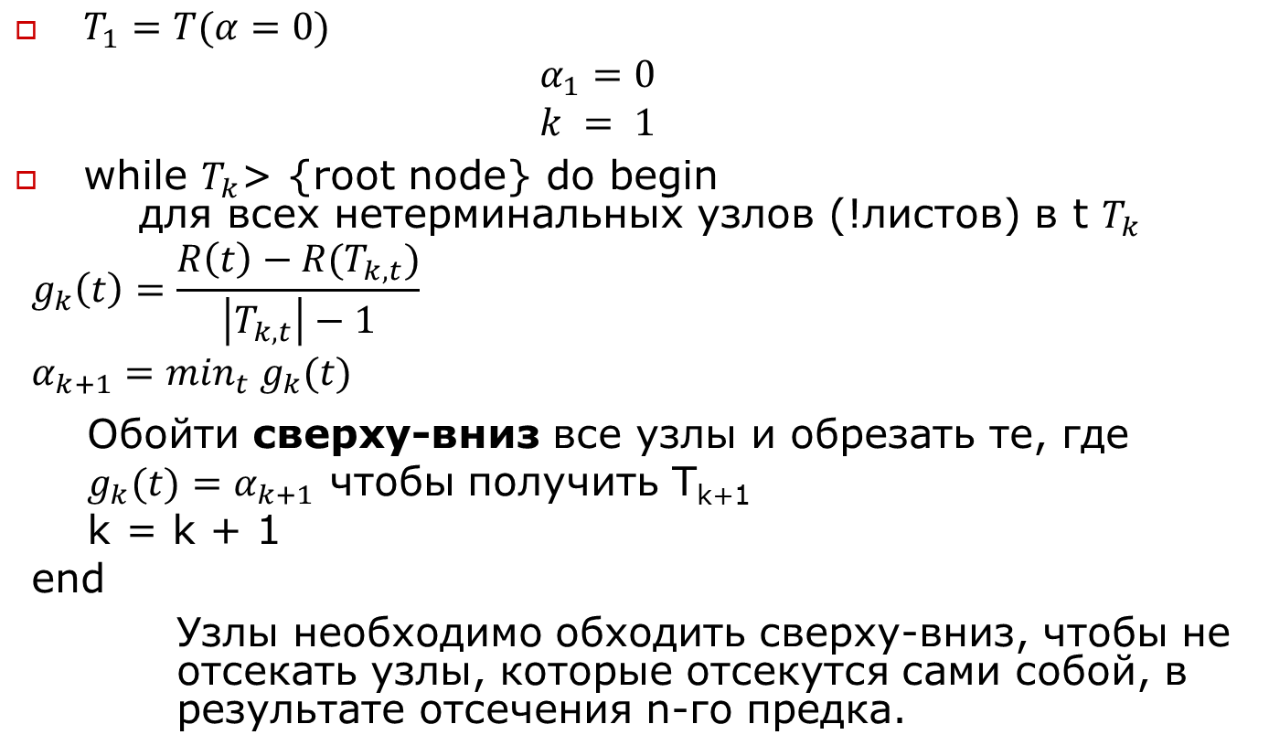
Алгоритм вычисления последовательности деревьев
$T_{1}=T(α=0)$
$α_{1}=0$
$k = 1$
while $T_{k}$> {root node} do begin
для всех нетерминальных узлов (!листов) в t $T_{k}$
$$g_{k}\left(t\right)=\frac{R\left(t\right)−R(T_{k,t})}{\left|T_{k,t}\right|−1}$$
$$α_{k+1}=\min_{t} g_{k}(t)$$
Обойти сверху-вниз все узлы и обрезать те, где
$g_{k}(t)=α_{k+1}$ чтобы получить T_{k+1}
k = k + 1
end
Узлы необходимо обходить сверху-вниз, чтобы не отсекать узлы, которые отсекутся сами собой, в результате отсечения n-го предка.

Slide 19
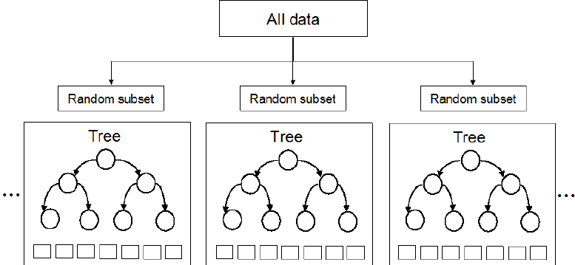
Random decision forests (RF)
— («случайный лес») алгоритм машинного обучения, заключающийся в использовании ансамбля решающих деревьев.
Основная идея: использование большого ансамбля решающих деревьев, каждое из которых само по себе даёт очень невысокое качество классификации, но за счёт их большого количества результат получается хорошим.

Slide 20
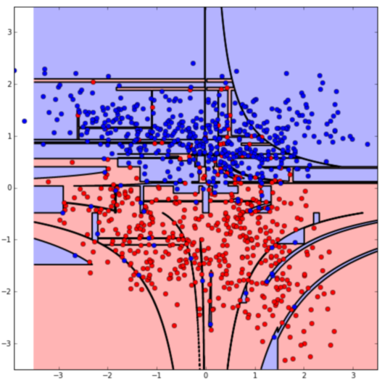
Недостатки деревьев решений
сильно переобучается;
сильно меняется при небольшом изменении выборки.

Slide 21
«Мудрость толпы»
Фрэнсис Гальтон в 1906 году посетил рынок, где проводилась некая лотерея для крестьян.
Их собралось около 800 человек, и они пытались угадать вес быка, который стоял перед ними.
Бык весил 1198 фунтов.
Ни один крестьянин не угадал точный вес быка, но если посчитать среднее от их предсказаний, то получилась величина 1197 фунтов.

Slide 22
Random decision forests (RDF)
Деревья обучаются с некоторыми модификациями, которые приводят к лучшему общему классификатору.
Каждое дерево в лесу обучается с помощью начальной версии исходных данных обучения.
Самозагрузка означает равномерную выборку с заменой из исходных данных.
В каждом узле дерева для разбивки используется только случайное подмножество объектов.

Slide 23
Алгоритм обучения
Пусть обучающая выборка состоит из N образцов, размерность пространства признаков равна M, и задан параметр m (неполная выборка признаков).
Шаг 1.
Сгенерируем случайную подвыборку с повторениями размером N из обучающей выборки. (некоторые образцы попадут в неё два или более раза, в среднем N*(1-1/N)^{N},
а примерно N/e образцов не войдут в неё вообще).
Те образцы, которые не попали в выборку, называются out-of-bag (неотобранные).

Slide 24
Алгоритм обучения
Шаг 2
Построим решающее дерево, классифицирующее образцы данной подвыборки, причём в ходе создания очередного узла дерева будем выбирать набор признаков, на основе которых производится разбиение (m случайно выбранных).
Выбор наилучшего из этих m признаков может осуществляться различными способами:
Пример: критерий Джини (Gini) или критерий прироста информации (Gain).

Slide 25
Алгоритм обучения
Шаг 3
Дерево строится до полного исчерпания подвыборки и не подвергается процедуре отсечения ветвей.
Классификация объектов проводится путём голосования:
каждое дерево относит классифицируемый объект к одному из классов, и побеждает класс, за который проголосовало наибольшее число деревьев.

Slide 26
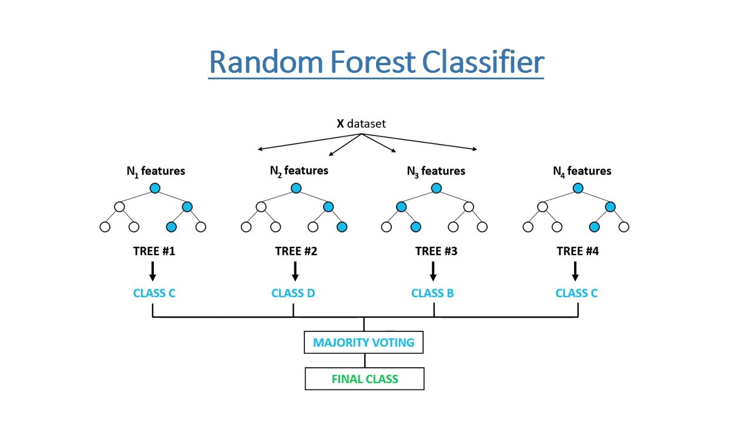

Slide 27
Вопросы
1. Каковы задачи интеллектуального анализа данных?
2. Что такое дерево решений? Приведите пример.
3. Для каких задач применяются деревья решений?
4. Какие алгоритмы существуют для реализации деревьев решений? В чем их преимущество?
5. Дайте краткую характеристику алгоритму CART.
6. Что такое индекс Джини (Gini)? Для чего применяется?
7. Для чего применяется механизм отсечения ветвей?
8. Каков принцип работы модели Random decision forests?

